Slide 1


«Старшее поколение в цифровой среде: доступ к социальным услугам и информационная безопасность»
Министр цифрового развития и связи Иркутской области
Селедцов Александр Анатольевич

Slide 2




Цифровая грамотность
Молодежное правительство Иркутской области (Цифровые волонтёры), отдел внешних коммуникаций ГКУ ИО «Безопасный регион», ГАУ МФЦ ИО
Активно участвуют в организации мероприятий
Министерство цифрового развития и связи Иркутской области
Координирует деятельность

Slide 3


Охват населения и мероприятия 2025 года
27 мероприятий
32%
38%
30%
Охват 2165 человек

Slide 4





Координационный совет по цифровой грамотности населения
12 декабря 2025 года
Утверждение состава Координационного совета распоряжением Минцифры Иркутской области.
Март 2026 года
Разработка новых инициатив по повышению кибергигиены среди старшего поколения и профилактике мошенничества.
Февраль 2026 года
Первое мероприятие плана на тему: «Повышение цифровой грамотности, обучение противодействию кибермошенничеству».
Январь 2026 года
Первое заседание Совета, посвящённое итогам деятельности и выработке стратегий дальнейшего развития.

Slide 5
Ключевые электронные госуслуги для лиц старшего поколения
Примеры услуг:
ежемесячная денежная выплата отдельным категориям граждан; компенсация расходов на ЖКУ и капремонт; присвоение звания «Ветеран труда»; льготный проезд на общественном транспорте; постановка на учёт для санаторно‑курортного лечения; выдача электронного социального проездного билета; признание нуждающимся в социальном обслуживании; компенсация расходов на зубные протезы;
субсидии на ЖКУ.
> 100 услуг на ЕПГУ
Электронные услуги позволяют отказаться от очных визитов, облегчая доступ лиц старшего поколения к социальной поддержке

Slide 6
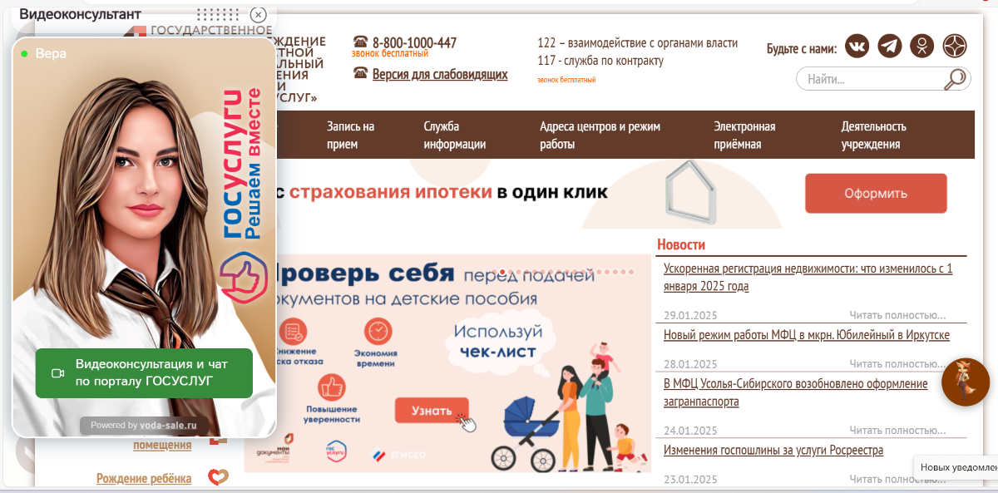
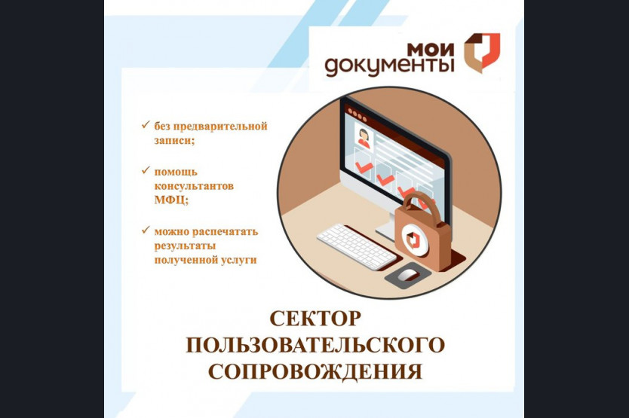
Электронные обращения лиц старшего поколения
Причины низкой доли обращений на ЕПГУ:
трудности в освоении ИТ;
страх стать жертвой мошенников.
Секторы пользовательского сопровождения (СПС) в МФЦ:
  94 рабочих места в 48 отделах МФЦ и 3 ТОСП МФЦ;
  за 2025 год проведено 256 079 консультаций.
  Сервис «Видеоконсультант» (работает 24/7 на сайте МФЦ):
  за 2025 год проведено 3 040 видеоконсультаций.

Slide 7
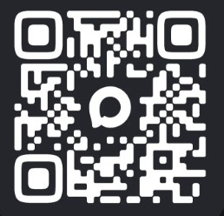
Спасибо за внимание!
Ссылка на канал Министерства цифрового развития и связи Иркутской области в МАХ:

